Slide 1
ICT-01: 医療データの可視化

Slide 2
作業環境の確認

Slide 3
zipファイルのダウンロードと展開
Googleドライブの
[受講生]2024_データ・サイエンス社会応用論_Applicied ICT for data science theory
フォルダの下の「ict-01」フォルダの下の「ict-01.zip」をダウンロードし、ict2024-dsフォルダの下のictフォルダに展開する。
ict2024-ds/ict-01 フォルダが生成していることを確認する。
ict-01.zip
ict2024-ds
ict-01
ファイル群
というフォルダ構成になるようにする

Slide 4
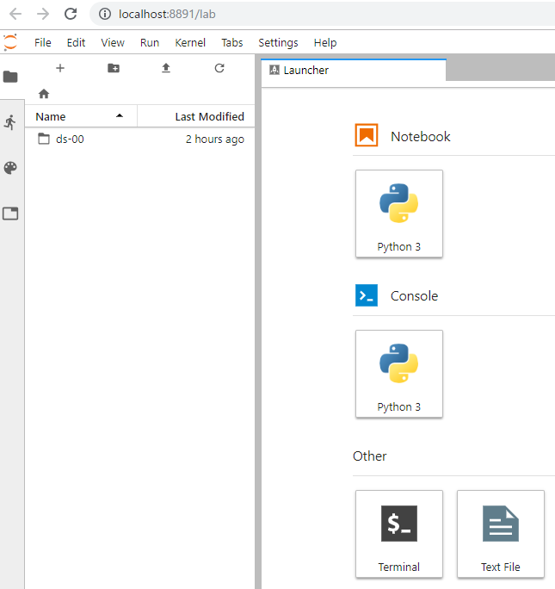

JupyterLabの起動
Week1,2ではds2024環境のみを用います！
Anaconda Promptを起動
仮想環境ds2024 をactivate
ict2024-dsフォルダにcd (> cd c:\Users\iniad\Documents\ict2024-ds)
> jupyter lab
→ ブラウザ上に JupyterLab の画面が開く
※ Anaconda Promptは、ノートブックを終了するまで
閉じないこと。
※ ノートブックが開かない場合や、ノートブックを終了
するつもりがないのにブラウザを閉じてしまった場合
は、jupyter labのコマンド実行後に表示されている
URLのどちらか一方をブラウザで開けばよい
ict-01
フォルダを開く

Slide 5
背景
医療データの分析では、疾病発生率を様々な属性で分析することが行われます。
例えばBMI、血圧、血液検査値などです。
例えば血圧が高いほど、循環器系の疾患に罹患しやすいということが指摘されています。こうした対応関係の可視化・分析の例を、以下2週間扱います。
本日は、そのための準備として、データを疑似的に生成し、また作成したデータを可視化します。
以降、前半は主に以下の書籍の本文・収録データおよびサンプルコード(特に第3章)をベースとして用いて進めていきます。
【参考文献】青木智広：「pythonによる医療データ分析入門」技術評論社(2020)

Slide 6
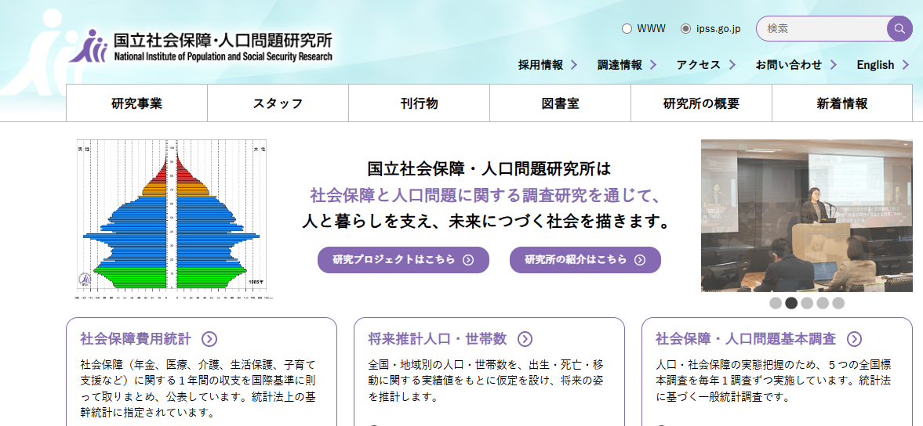
背景
公的統計では、収集目的などにより多くのデータが公表されています。
本講義では、既存データに基づき医療データをまず疑似的に生成・水増ししたうえで、分析の事例を扱います。
このためIPSS(国立社会保障・人口問題研究所)が公開している
「日本版死亡データベース」を用います。
https://www.ipss.go.jp/

Slide 7
前提
ここでは、以下を前提としてデータの可視化、ならびに観測データに基づき疑似的にデータを生成する手法を紹介していきます。
①加入者個人は真の血圧分類を属性として持っているが、血圧分類自体は観察
できないものとします。ただし、個々人の拡張期血圧(DBP)、収縮期血圧(SBP)が検診によって観測されるものとします。
②血圧分類と入院発生率は対応関係があり、個々人の血圧分類に基づき
入院発生率が変わるものとする。もちろん、入院発生率という値も
概念的なものであり、実際に観測されるものではありません。
③入院イベントは個人ごとの入院発生率に従って発生するものとします。

Slide 8
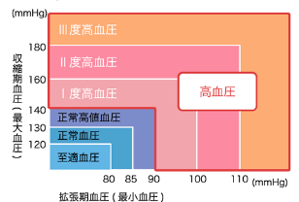
血圧情報に関する補足
血圧は、拡張期血圧（最低血圧、DBP)と収縮期血圧（最高血圧、SBP）の組み合わせにより、正常値かどうか、などの分類が決定します。具体的には、下図の様に分類されます。
SBP
DBP
青木智広他：pythonによる医療データ分析入門、技術評論社、2020

Slide 9
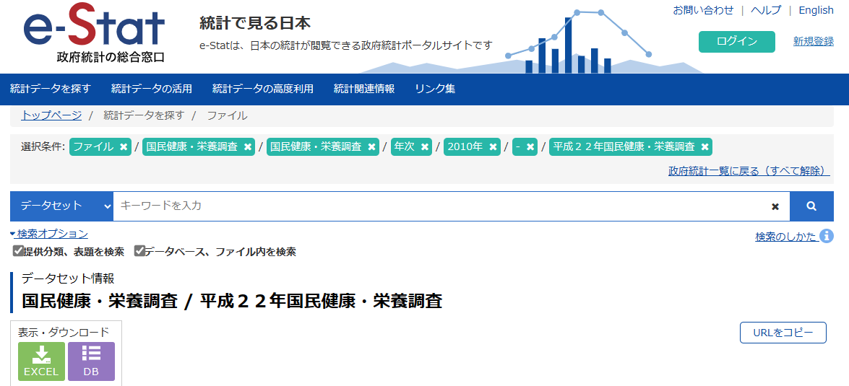
国民健康・栄養調査について
国民の身体や生活習慣の状況などを把握し、健康増進を図るため、厚生労働省は毎年「国民健康・栄養調査」を実施しています。これらはe-Statにて入手可能です。
以下では平成２９年の血圧分布に関する調査結果に基づき、被保険者の血圧測定結果を疑似生成します。
・第２部 身体状況調査の結果 第24表の１
https://www.e-stat.go.jp/

Slide 10
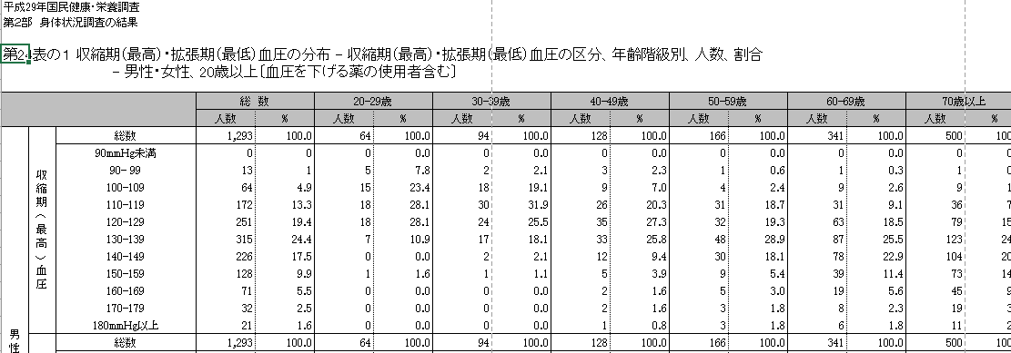
元データ
以下は実際にe-Statで公開されているものをダウンロードしたものです。オープンデータとしてあるのは、実際の個々人の血圧の値ではなく、性別ごと、 DBP,SBPごとの度数分布です。

Slide 11
ict-01.ipynb

Slide 12
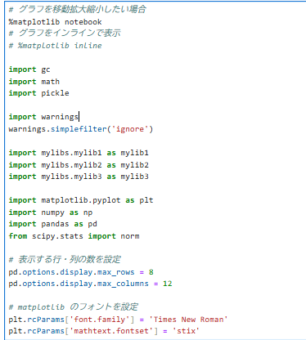
自作ライブラリを読み込ます

Slide 13
Matplotlibのフォントを設定します

Slide 14
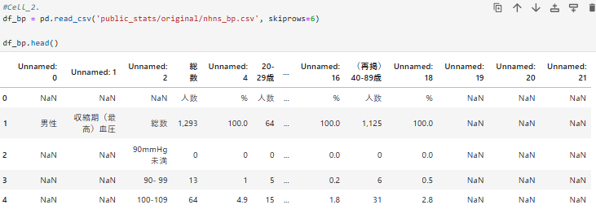
先ほど紹介したe-Statデータを読み込ます
各項目について、該当する人数が
記録されています。

Slide 15
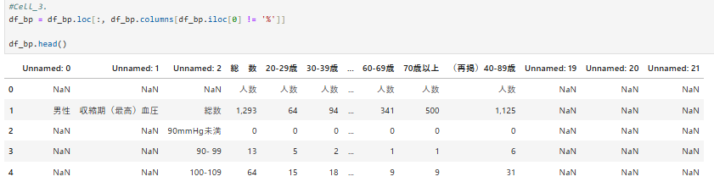
割合の情報は削除します

Slide 16
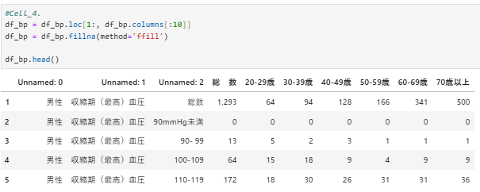
10列目までを取り出します。

Slide 17
NaN(欠損値)になっている箇所は、
文字列’ffill’で埋めます。

Slide 18
例えば、男性の収縮期血圧（最高血圧：SBP）のサンプル
は1293個入っています。

Slide 19
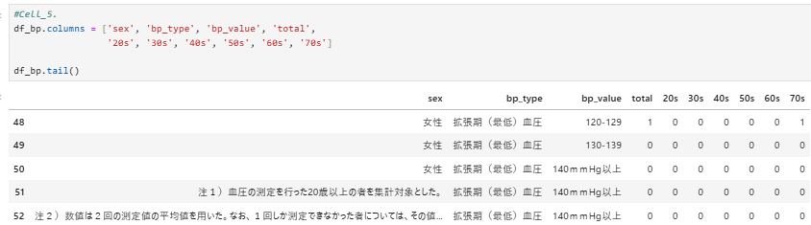
列名を変更します。
この部分は注釈ですので、この後削除します。

Slide 20
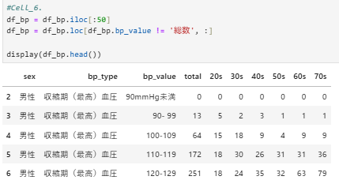
51行目以下(単なる注釈)を削除します。

Slide 21
‘bp_value’列で”総数”となっている箇所も
集計には不要のため、削除します。

Slide 22
確認
ここまでで、このような表が得られました
でしょうか？

Slide 23
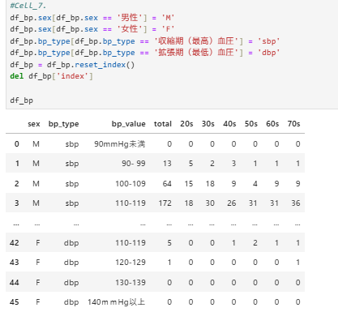
今後の集計を用意にするため、値を簡易な
ものに変更します。

Slide 24
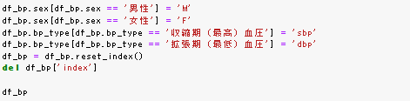
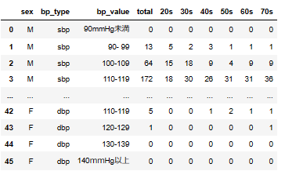
Indexを0からの連番に振り直します。

Slide 25
これまでIndexだった列が’index’という列に
なってしまうので、これを削除します。

Slide 26
ここまでの情報で、いったん棒グラフによる可視化を行いましょう。

Slide 27
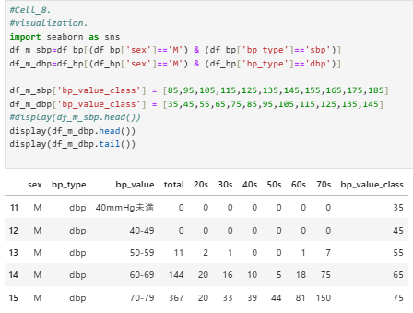
可視化
Saebornをインポートしたうえで、
男性のsdp,男性のdbpのデータフレーム
をそれぞれ作成します。

Slide 28
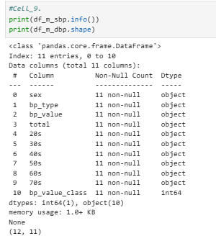
可視化
Saebornをインポートしたうえで、
男性のsdp,男性のdbpのデータフレーム
をそれぞれ作成します。

Slide 29
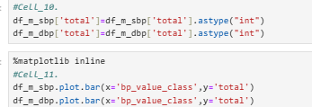
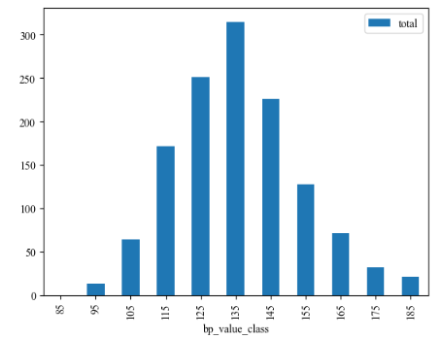
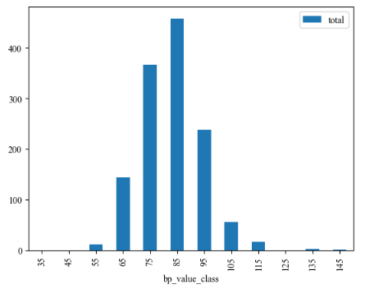
可視化
‘total’列をint型にします。
男性：sbp
男性：dbp

Slide 30
ここから、階級作成と、分析を続けます。

Slide 31
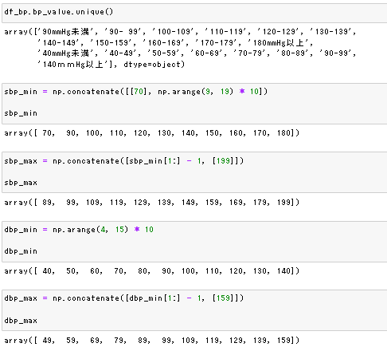


‘bp_value’列（血圧の値）の値を
一意表示してみます。ここには、SBP,DBP
両方の階級が入っていますから、かなり広い
範囲になっていると思います。
‘bp_value’列（血圧の値）の値を
一意表示してみます。

Slide 32
SBPの階級を作り直す
このあとシミュレーションを行うために、まずSBPの階級を作り直しましょう。
SBPの値が90mmHgとなっている人は、仮に70未満は無いものとして、70から89の範囲に入っている
ものとします。以下はデータと同じ10刻みとし、１８０mmHg以上の階級は180-199とします。
各階級の下限を格納したリストをsbp_min,各階級の上限を格納したリストをsbp_maxとそれぞれ
名づけます。
つまり、以下の様なリストを作成します。
sbp_min:70, 90, 100, 110, 120, 130, 140, 150, 160, 170, 180
sbp_max:89, 99, 109, 119, 129, 139, 149, 159, 169, 179, 199
SBP:70以上89以下

Slide 33
SBPの階級を作り直す
このあとシミュレーションを行うために、まずSBPの階級を作り直しましょう。
SBPの値が90mmHgとなっている人は、仮に70未満は無いものとして、70から89の範囲に入っている
ものとします。以下はデータと同じ10刻みとし、１８０mmHg以上の階級は180-199とします。
各階級の下限を格納したリストをsbp_min,各階級の上限を格納したリストをsbp_maxとそれぞれ
名づけます。
つまり、以下の様なリストを作成します。
sbp_min:70, 90, 100, 110, 120, 130, 140, 150, 160, 170, 180
sbp_max:89, 99, 109, 119, 129, 139, 149, 159, 169, 179, 199
SBP:90以上99以下

Slide 34
SBPの階級を作り直す
このあとシミュレーションを行うために、まずSBPの階級を作り直しましょう。
SBPの値が90mmHgとなっている人は、仮に70未満は無いものとして、70から89の範囲に入っている
ものとします。以下はデータと同じ10刻みとし、１８０mmHg以上の階級は180-199とします。
各階級の下限を格納したリストをsbp_min,各階級の上限を格納したリストをsbp_maxとそれぞれ
名づけます。
つまり、以下の様なリストを作成します。
sbp_min:70, 90, 100, 110, 120, 130, 140, 150, 160, 170, 180
sbp_max:89, 99, 109, 119, 129, 139, 149, 159, 169, 179, 199
SBP:180以上199以下

Slide 35
上記で説明したsbp_min, sbp_maxを作成します。

Slide 36
DBPの階級を作り直す
同様にして、DBPの階級を作り直しましょう。
DBPの値が40mmHg未満の階級は、元データでも該当者が0であり削除します。
そこで40以上49以下の階級から始めて、元データで最高である140mmHg以上の階級は
140以上159以下の階級とします。
各階級の下限を格納したリストをdbp_min,各階級の上限を格納したリストをdbp_maxとそれぞれ
名づけます。
つまり、以下の様なリストを作成します。
dbp_min:40, 50, 60, 70, 80, 90, 100, 110, 120, 130, 140
dbp_max:49, 59, 69, 79, 89, 99, 109, 119, 129, 139, 159
DBP:40以上49以下

Slide 37
DBPの階級を作り直す
同様にして、DBPの階級を作り直しましょう。
DBPの値が40mmHg未満の階級は、元データでも該当者が0であり削除します。
そこで40以上49以下の階級から始めて、元データで最高である140mmHg以上の階級は
140以上159以下の階級とします。
各階級の下限を格納したリストをdbp_min,各階級の上限を格納したリストをdbp_maxとそれぞれ
名づけます。
つまり、以下の様なリストを作成します。
dbp_min:40, 50, 60, 70, 80, 90, 100, 110, 120, 130, 140
dbp_max:49, 59, 69, 79, 89, 99, 109, 119, 129, 139, 159
DBP:140以上159以下

Slide 38
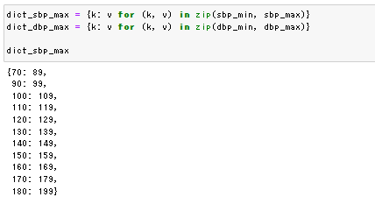

sbp_minをキー、対応するsbp_maxの値を
値とする辞書を作成します。
内包表記を用いて先ほどの2つのリストから
作成しています。

Slide 39
同様に、dbp_minをキー、対応するdbp_maxの
値を値とする辞書を作成します。

Slide 40
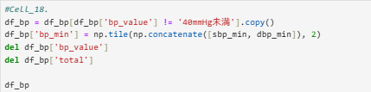
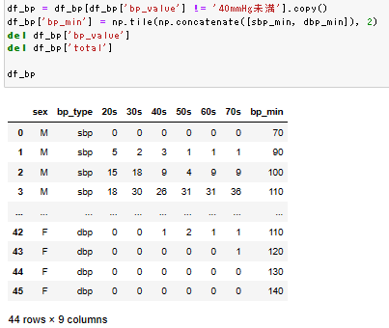
DBPが40hhHg未満は該当者なしでしたので、
‘bp_value’列の値が’40mmHg未満’以外の
部分を抽出したデータフレームを改めて
df_bpと名付けます。

Slide 41
このデータフレーム’df_bp’に
‘bp_min’列を作成し、sbp_min, dbp_min
それぞれの値（つまりSBP,DBPの各階級の
下限値）を入れます。
もともとSBP, DBPの順番になっていましたので、
sbp_min, dbp_minの順番で入れればOKです。

Slide 42
‘bp_value’列と’total’列を削除します。

Slide 43
‘bp_value’列と’total’列が無くなっていることが
確認できます。

Slide 44
例えば、男性でSBPが90以上99以下の人の
年代別の分布を、この行から知ることができます。

Slide 45
同様に、女性でDBPが110以上119以下の人の
年代別の分布を、この行から知ることができます。

Slide 46
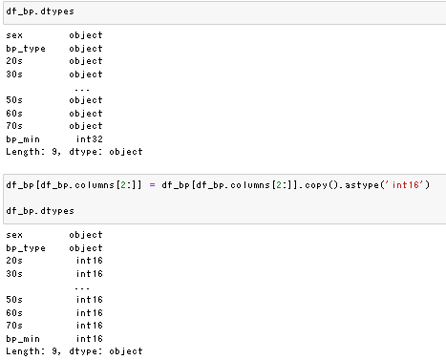


多くが文字列型になっています。

Slide 47
’20s’列以降を整数型に変更したものを
改めてdf_bpとします。
整数型になっていることが確認できます。

Slide 48

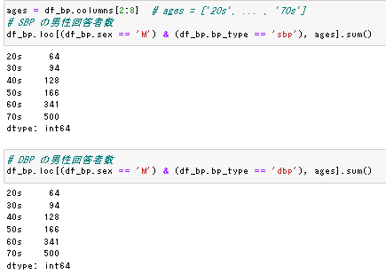
‘bp_type’列の値が’sbp’で、かつ
男性である回答者を、年代ごとに
集計しています。
‘bp_type’列の値が’dbp’で、かつ
男性である回答者を、年代ごとに
集計しています。
個々の回答者がsdp,dbp両方に回答
していますから、両者の結果は
当然一致します。

Slide 49
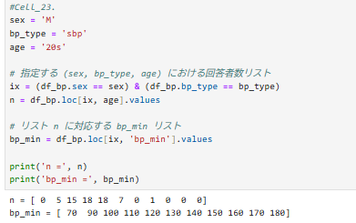
20代男性のSBPの状況を見てみます。

Slide 50
‘bp_min’列、つまりSBPの各階級の下限の値を取得します。

Slide 51
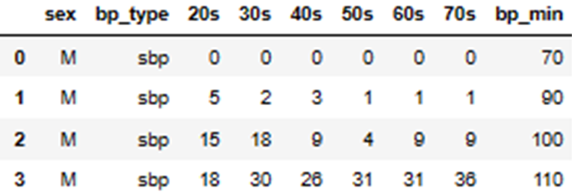
各階級の下限値に対応する20代男性の人数が$n$の値です。

Slide 52
以下、SBPに関して昇順に並べた
とき、DBPについて昇順にならべたものと
一致する状況を想定します。
以下、この分布に沿って、各血圧の
値を反復。
70は０個。90は５個、、、など。

Slide 53
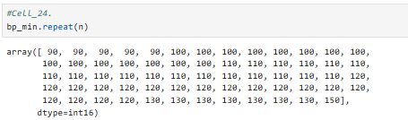
90以上(99以下)は5人でした。

Slide 54
100以上は15人でした。

Slide 55
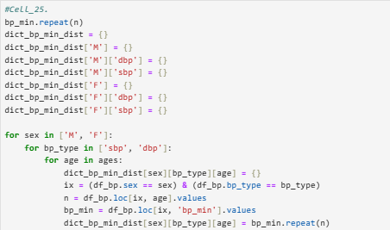
性別, bp_type, 年齢を指定すると、
そこに属する回答者の血圧区分の
最小値と最大値を出力する辞書
dict_bp_min_distを作成します。

Slide 56
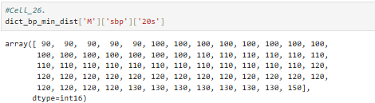
例えば、20代男性のSDP（の階級の
下限の値）の分布は
以下の通りです（先ほどと同じ）。

Slide 57
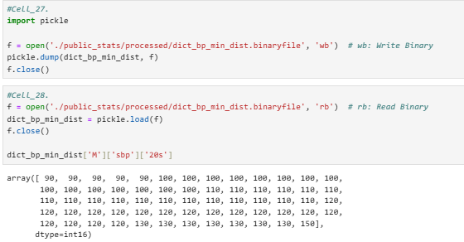
Pickleというライブラリ
（複数のオブジェクトを
ひとまとまりに保存する）で
作成した辞書を保存します。

Slide 58
保存した辞書をロードします。

Slide 59
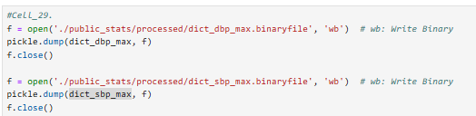
同様にして、他の辞書も保存、ロードします。

Slide 60
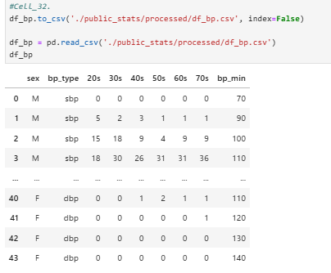
ここまで作成してきたdf_bp
（Pandasデータフレーム）を
pd.to_csv()で保存します。

Slide 61
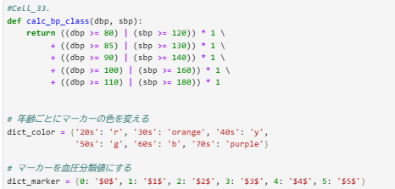
SBP
DBP
SBP,DBPの値に応じて血圧の分類クラスを
セットします。
ここでは、0から5までの6段階としています。

Slide 62
SBP
正常血圧
DBP

Slide 63
SBP
DBP
SBP,DBPの値に応じて血圧の分類クラスを
セットします。
ここでは、0から5までの6段階としています。

Slide 64
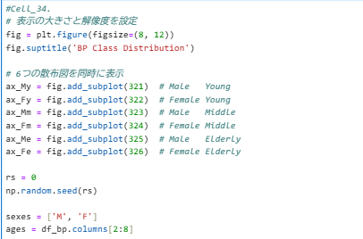
（以下続く）

Slide 65
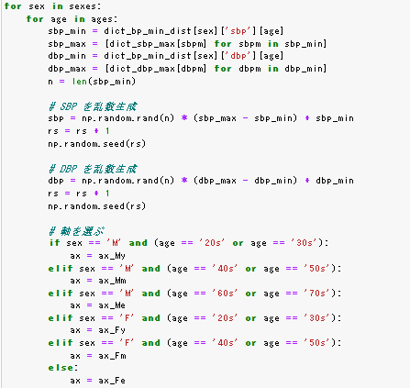
SBP, DBPの値を，それぞれ
一様分布に従って乱数生成します。
（以下続く）

Slide 66
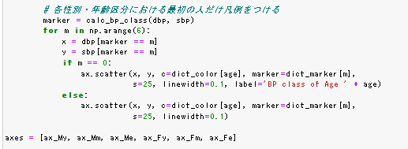
散布図描画の際、”BP Class of Age ・・・”
として表示します。これを各カテゴリに
該当する最初の人についてのみ
行っていきます。
（以下続く）

Slide 67
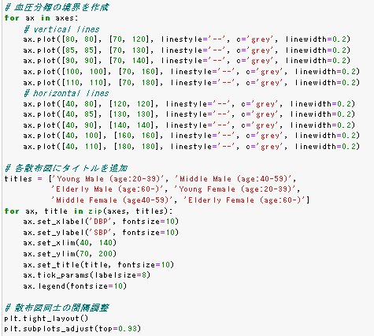
グラフ中、血圧分類の境界部分は
グレーの線を引くようにしましょう。

Slide 68
グラフは若年層，中年層，高齢層に
分けて表示します。それぞれに
タイトルを付けます。

Slide 69
残布図どうしの間隔を調整します。

Slide 70
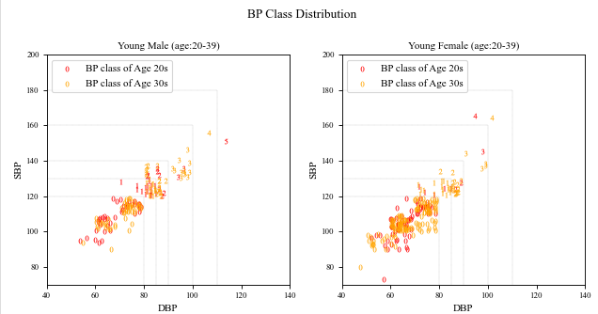
年代・性別ごとの個々人の血圧(DBP/SBP)の
値をシミュレーションしたデータが出来て、
その散布図が描画されました。
若年層：男性
若年層：女性
DBP, SBPの値に応じて
マーカーも対応する
血圧の分類クラスの
数字になっています。
SBP
DBP

Slide 71
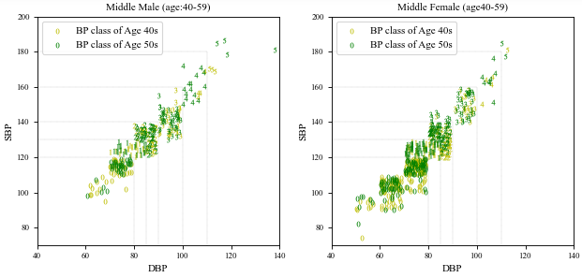
中年層：男性
中年層：女性
SBP
DBP

Slide 72
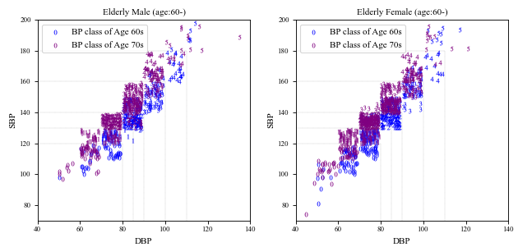
高齢層：男性
高齢層：女性
SBP
DBP

Slide 73
まとめ
E-Statのデータに基づき、血圧の値（DBP、SBP）の分類をまずは度数分布表に整理しました。
続いて、それに基づき個々人のデータのシミュレーション値を得ました。
最後に、それを散布図として可視化しました。
次回は、このデータを健康保険の加入者データ（これも疑似データです）に加えて、
疾病発生率のシミュレーションを行います。

Slide 74
課題

Slide 75
ICT-01-assign
ict-01-ori.ipynbを手元で実行できることを確認せよ。
実行したものをMOOCSより提出せよ。

